Slide 1
Электризация тел при соприкосновении. Взаимодействие заряженных тел. Два рода зарядов
8 класс

Slide 2
Цели урока:
Познакомить с электризацией тел трением друг о друга, двумя родами зарядов и взаимодействии одноименно и разноименных зарядов;
Развивать познавательный интерес к предмету, внимание, память;
Формировать навыки развития речи на примере объяснения увиденных явлений.

Slide 3
Ход урока Формирование новых знаний
А знаете ли вы, что…
Электризация тел.
Два рода зарядов.
Взаимодействие зарядов.

Slide 4
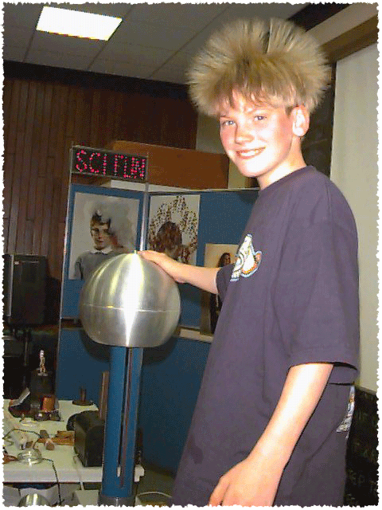
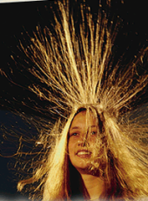
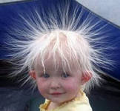
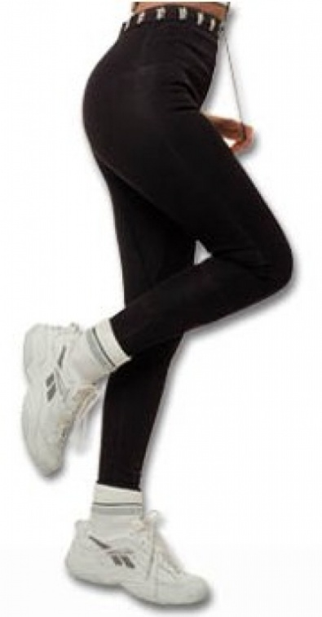
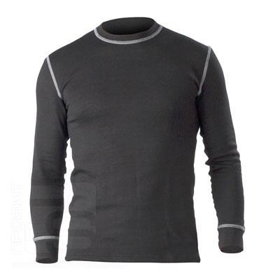
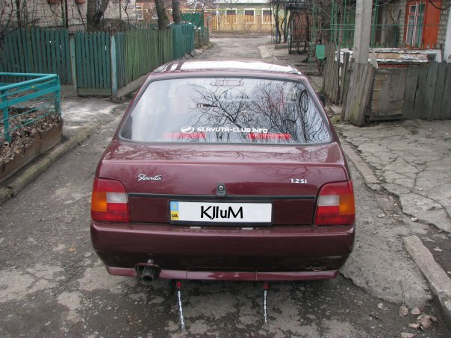
Наверное хоть раз в жизни вы наблюдали такое? ЧТО ЖЕ ЭТО ЗА ЯВЛЕНИЕ?

Slide 5
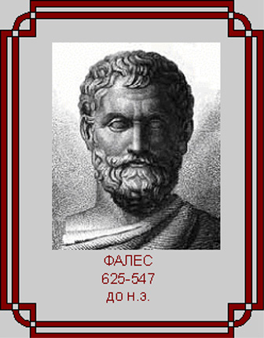
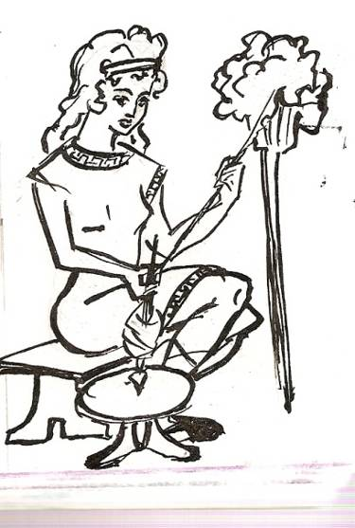
История изучения электричества уходит далеко в прошлое. В V в. до н.э. в древней Греции, в красивом городе Милете жил философ Фалес. И, вот однажды вечером к нему подходит его любимая дочь. Объясни, почему у меня путаются нитки, когда я работаю с веретеном, сделанным из янтаря, к пряже прилипают пыль, соломинки. Это очень не удобно.
Фалес берет янтарное веретено, потирает его и видит маленькие искорки.

Slide 6
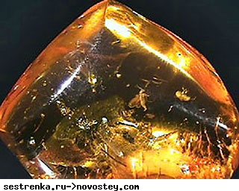
Янтарь
Янтарь - ископаемая смола хвойных деревьев, которые росли на Земле сотни тысяч лет назад, различных оттенков от светло – до буро – желтого.
По – гречески янтарь – «электрон», что значит «солнечный камень»
отсюда и название «электричество».

Slide 7
Электризация тел.
Опыты показывают, что два тела – наэлектризованное и не наэлектризованное – всегда притягиваются. Примеры: пластмассовая авторучка и тонкая струйка воды, янтарь и сухие травинки. Опыты также показывают, что два тела, наэлектризованные трением друг о друга, тоже всегда притягиваются. Например, наэлектризовавшись трением о наше тело (при ходьбе, движениях рук и ног) шелковая рубашка или юбка притягивается, "липнет" к телу.
Так что же такое электризация?
Электризация – явление, в результате которого тело, после соприкосновения с другим телом приобретает свойство притягивать к себе различные предметы.

Slide 8
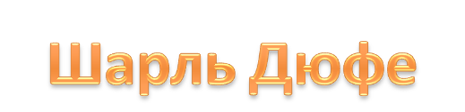
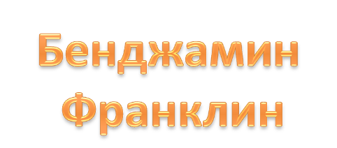
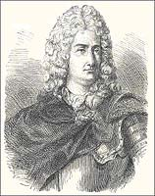
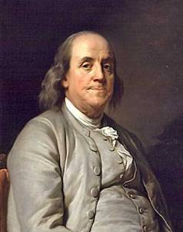
Полвека спустя термины "стеклянное" и "смоляное" электричество были заменены на другие: "положительный" и "отрицательный" заряд. Эти названия сохранились до сегодняшнего дня: +q – положительный заряд (так заряжается стекло, потертое о шелк; шерсть, потертая об эбонит).
–q – отрицательный заряд (заряд шелка при трении о стекло; заряд эбонита при трении о шерсть).
Шарль Франсуа Дюфэ ввел понятие "стеклянное" электричество
(разяд полученный на стеклянной палочке).
И «смоляное» электричество
(разяд полученный на эбонитовой палочке)

Slide 9
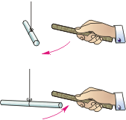
Тело, получившее после натирания способность притягивать другие тела, наэлектризовано или ему сообщен электрический заряд. Наэлектризованные тела взаимодействуют друг с другом: или притягиваются , или отталкиваются.

Slide 10
Тела, имеющие электрические заряды одного знака, взаимно отталкиваются, а тела имеющие заряды противоположного знака, взаимно притягиваются.

Slide 11
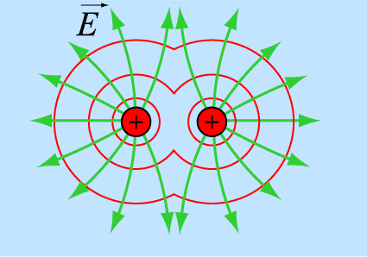
Заряды
Одноименные отталкиваются

Slide 12
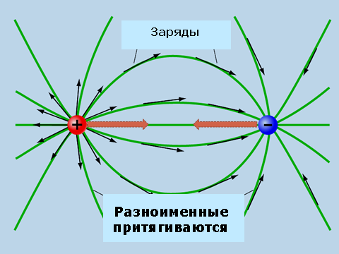

Slide 13
Электризация может происходить несколькими способами:
1. СОПРИКОСНОВЕНИЕМ
Электрическими опытами занимался и Ньютон, который наблюдал электрическую пляску кусочков бумаги, помещенных под стеклом, положенным на металлическое кольцо. При натирании стекла бумажки притягивались к нему, затем отскакивали , вновь притягивались и т.д. Эти опыты Ньютон проводил еще в 1675 г.
2. УДАРОМ (резиновый шланг резко ударить о массивный предмет и поднести к электроскопу)
3.ТРЕНИЕМ
Гильберт указывает, как производится электризация трением: “Их натирают телами, которые не портят их поверхность и наводят блеск, например, жестким шелком, грубым немарким сукном и сухой ладонью. Трут так же янтарь о янтарь, об алмаз, о стекло и многое другое. Так обрабатываются электрические тела”.
Тела трут друг о друга, чтобы увеличить площадь их соприкосновения.

Slide 14

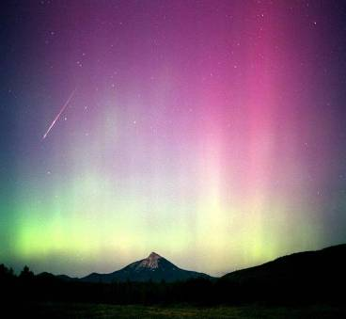
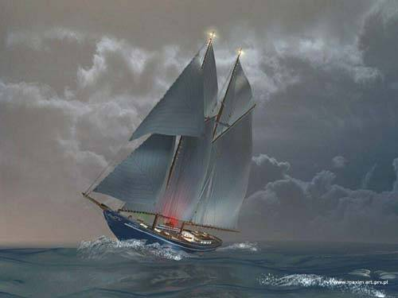
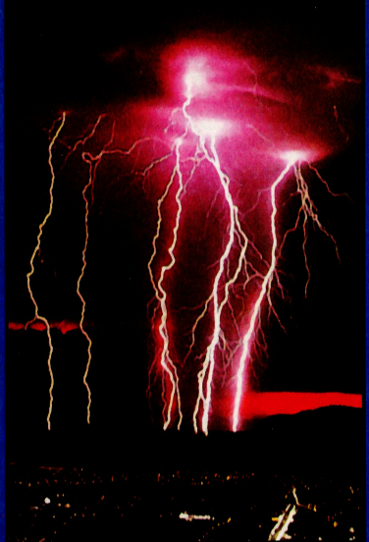
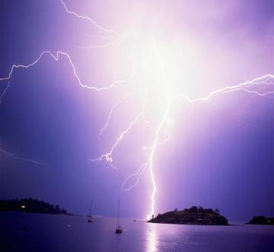

Явления являющиеся следствием электризации

Slide 15
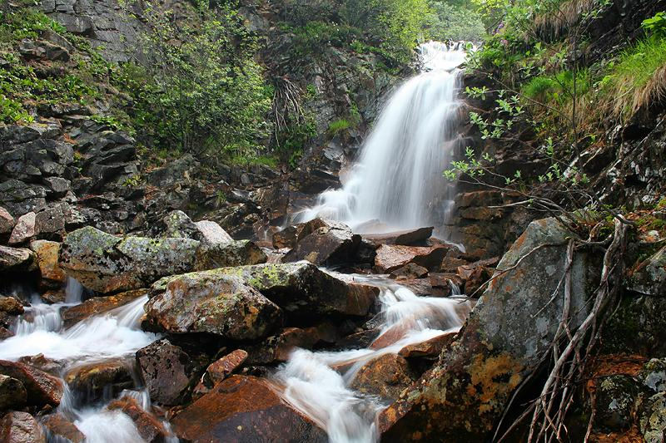
Электризация наблюдается также при трении жидкостей о металлы в процессе течения, а также разбрызгивания при ударе.

Slide 16
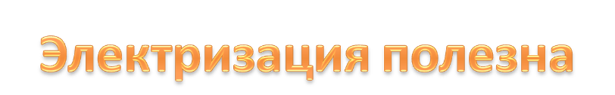
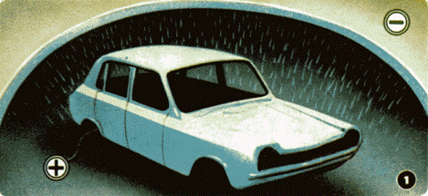
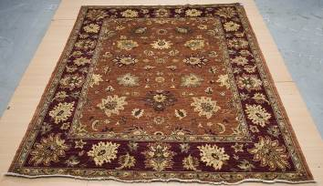
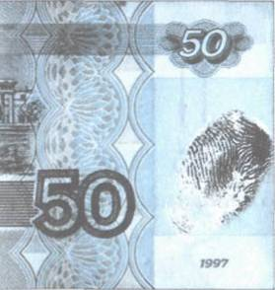
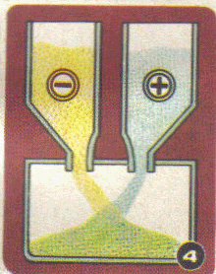
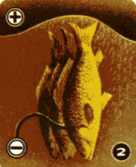
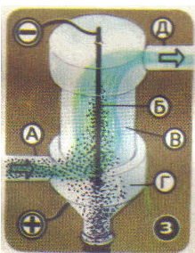
Покраска автомобилей
Производство ковров
Копчение рыбы
Очистка промышленных газов
Замес теста

Slide 17
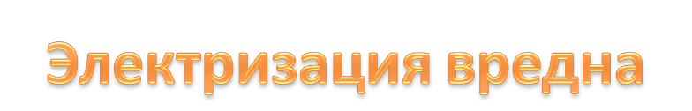

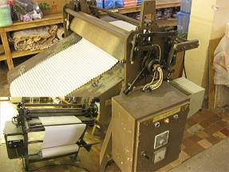
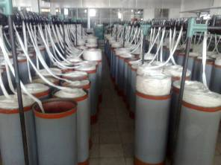
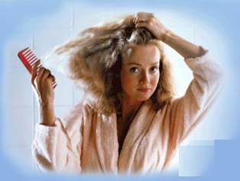
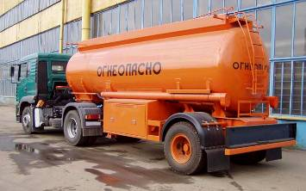
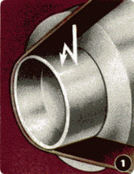

Slide 18
Закрепление
Почему при расчесывании волос пластмассовым гребнем волосы как бы «прилипают» к нему?
Найдите заряды шаров:
б
а
а
б
рис 1
рис 2
Какой из подвешенных шариков рис 2 имеет больший заряд

Slide 19
1.Тело, которое наэлектризовано: :нагревается. :охлаждается: :приходит в движение. :притягивает к себе другие тела. 2. Электрические заряды бывают: :положительными. :отрицательными. :положительными и отрицательными. :разными. 3. Как взаимодействуют наэлектризованные тела? Тела с зарядами одного знака притягиваются. Тела с зарядами разного знака отталкиваются. Если у тел заряды одного знака, они отталкиваются, если разного - притягиваются.

Slide 20



4. В каком случае правильно изображено взаимодействие заряженных тел? № 1. № 2. № 3. Нет правильного изображения. 5. Какие бумажные цилиндрики, показанные на рисунке, не заряжены, а каким сообщены одноименные заряды? № 3; № 1. № 3; № 2. № 1; № 3. № 1; № 2. 6. В каких случаях эти наэлектризованные шарики должны отталкиваться? № 1 и № 3. № 2 и № 4. № 2 и № 4. № 2и № 3.

Slide 21
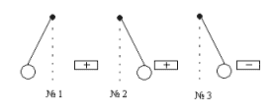
7. Два тела, обладая положительным зарядом, отталкиваются. Как они будут взаимодействовать, если одно из них приобретет отрицательный заряд? Если отрицательно наэлектризованными станут оба тела? Притянутся в обоих случаях. В том и другом случае оттолкнутся. Притянутся; оттолкнутся. Оттолкнутся; притянутся. 8. К наэлектризованным шарам, знаки зарядов которых неизвестны, подносят палочки с зарядом известного знака. На каком рисунке показан шар, имеющий отрицательный заряд? № 1. № 2. № 3

Slide 22
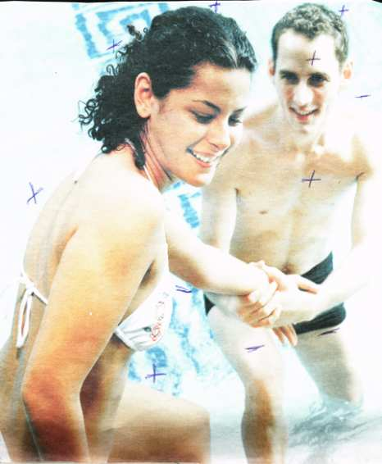
С точки зрения физики человек – это живая электростанция, в каждой клетке его тела множество генераторов – митохондрий, непрерывно вырабатывающих энергию в организме в виде статического электричества.

Slide 23
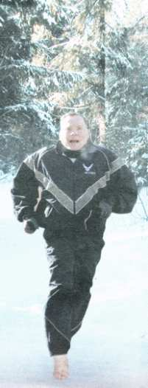
«Лишнее» электричество может привести к серьёзным сбоям в работе органов и систем, нервным стрессам и инсультам.
«Лишнее» электричество обязательно должно выводиться из организма способом заземления. На протяжении тысячелетий наши предки ходили по земле босиком, заземляясь естественным путем.

Slide 24
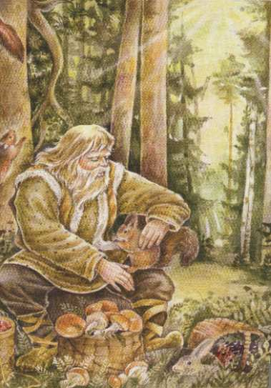
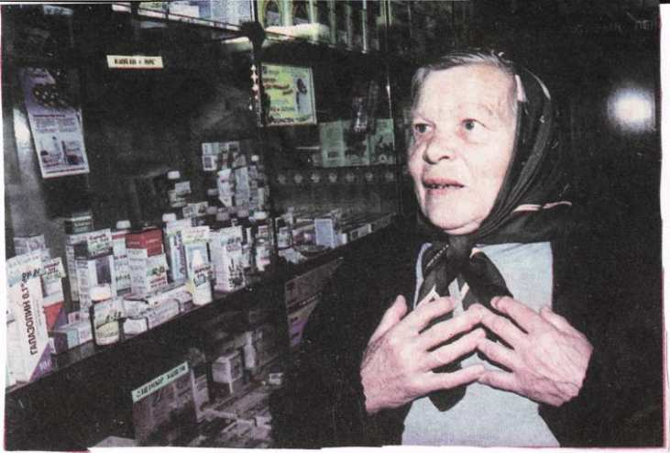
Потом человек изобрел обувь, защитил ноги от переохлаждения и повреждений, но при этом оторвался от земли, нарушив правила «энергетической безопасности», которые спасли организм от разрушительного действия электрического «врага».
В наши дни большинство людей практически лишены возможности «сбросить» лишнее электричество, за что и расплачиваются своим здоровьем.

Slide 25
Накопление статического электричества
Источники
резиновая обувь
синтетич. одежда
линолиум
и пластик
железобетонные
стены
ковровые
покрытия

Slide 26
И если, здороваясь за руку или прикоснувшись к металлической поверхности вы чувствуете удар током, знайте – ваш организм подает сигнал тревоги о том, что его переполняет «вредная» энергия, от которой нужно срочно избавиться.

Slide 27
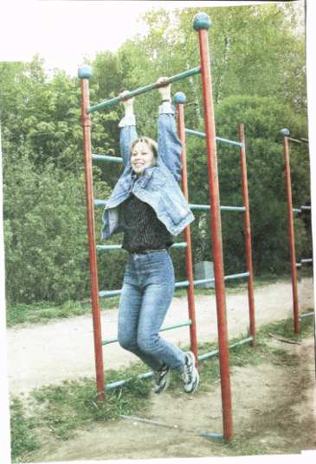
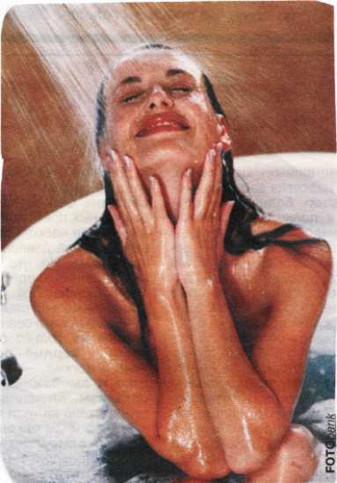
«Сбросить» её не трудно: достаточно в течение 3-5 минут подержаться за любые металлические предметы: водопроводные краны, батареи и т.п., причём лучше всего делать это регулярно, несколько раз в день.
А вечером, придя домой с работы, можно провести полное энергетическое очищение организма. Для этого наполните ванну водой комнатной температуры на 5-10 см, встаньте в неё обеими ногами, а затем сделайте 20-30 медленных приседаний, опуская в воду руки с разведёнными веером пальцами.

Slide 28
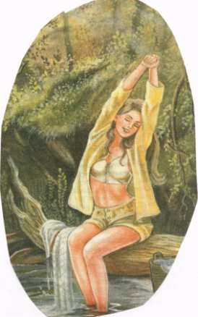
Результаты заземления
избавляет от
статического
электричества
снимает
усталость
нормализует
давление
поднимает
настроение

Slide 29
Рефлексия Нарисуйте, на листочках, какой заряд вы получили от сегодняшнего урока.
Если вам понравился материал урока, но не все понятно рисуете положительный и отрицательный заряд.
Если вам ничего непонятно вы рисуете отрицательный заряд
Если понравилось и все понятно. То рисуете положительный заряд.

Slide 30
Так что же это за явление?
Электризация.
Вредная, полезная.
Притягиваются, трутся, искрятся.
Сообщение телу электрического заряда.
Ей поддаются все тела.

Slide 31
Домашнее задание
§25 прочитать; упр. 18; провести опыт: «Поднести к струйке воды ручку, наэлектризованную о шерсть».
И сделать вывод об электризации воды.
СПАСИБО
ЗА УРОК !

